Slide 1


Permainan bola volly
Materi Pokok Pembelajaran

Slide 2
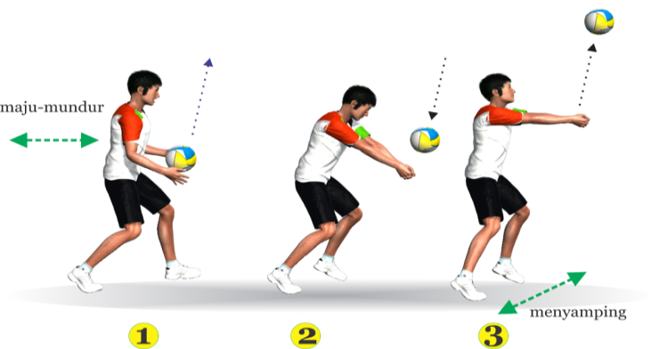
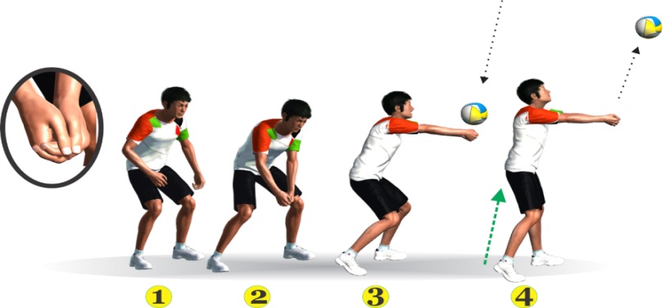

Memahami fakta, konsep, dan prosedur, serta mempraktikkan aktivitas gerak spesifik permainan net melalui permainan bola voli, diantaranya:
1. Gerak spesifik passing bawah dengan melambungkan bola dan membiarkan bola jatuh pada lengan yang dirapatkan dan diluruskan, passing bawah melalui atas net/tali yang dipasang melintang secara berpasangan.

Slide 3
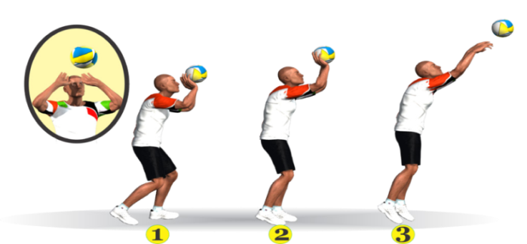
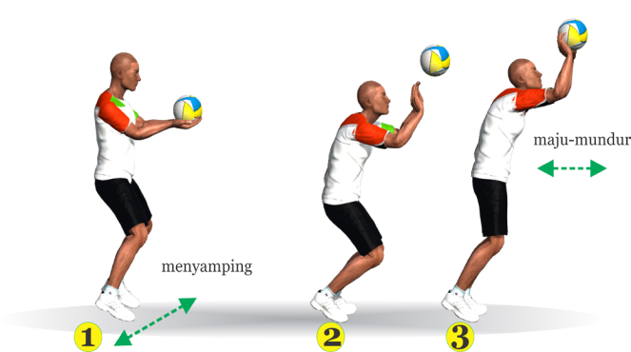
2. Gerak spesifik passing atas dengan melambungkan dan menangkap bola, passing atas dengan melambungkan dan menangkap bola dilakukan di tempat, sambil berjalan (maju-mundur dan menyamping), passing atas dengan melambungkan dan menangkap bola sambil berjalan maju dan mundur, passing bawah dan passing atas secara perorangan atau berkelompok, passing atas dan bawah bergerak maju, mundur, dan menyamping diawali dengan melambungkan bola oleh teman dari depan.

Slide 4
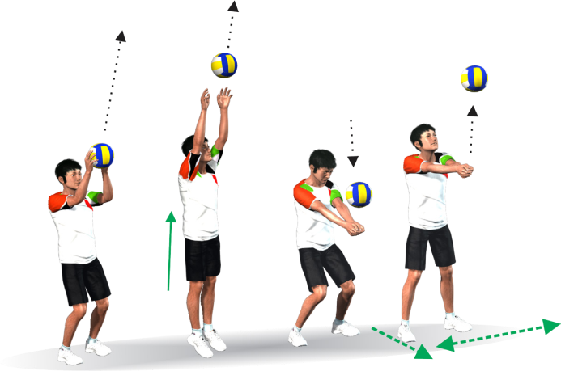
3. Gerak Spesifik Passing Atas Dan Bawah Menggunakan Dua Bola Diawali Dengan Melambungkan Bola Oleh Teman Dan Passing Atas Dan Bawah Secara Langsung Dalam Formasi Lingkaran Diawali Dengan Melambungkan Bola Oleh Teman Yang Berada Ditengah-tengah Lingkaran.

Slide 5
4. Gerak Spesifik Servis Bawah, Memukul-mukul Bola Ke Lantai Dengan Telapak Tangan Rapat, Dan Servis Bawah Melalui Atas Net Atau Tali Yang Dipasang Melintang Dari Jarak 3 Meter (Garis Serang).
5. Gerak Spesifik Servis Atas, Memukul Bola Ke Depan Bawah Secara Berpasangan, Dan Memukul Bola Melewati Atas Net/Tali Dalam Formasi Berbanjar.
6. Konsep Peraturan Permainan Dan Modifikasi Aktivitas Permainan Bola Voli, Serta Mempraktikkan Bermain Bola Voli Dengan Berbagai Modifikasi.

Slide 6
Media Pembelajaran
    Peserta didik sebagai model atau guru yang memperagakan aktivitas gerak spesifik passing bawah, passing atas, servis bawah, dan servis atas permainan bola voli.
    Gambar yang terdapat dalam buku teks pelajaran PJOK aktivitas gerak spesifik passing bawah, passing atas, servis bawah, dan servis atas permainan bola voli.
    Video pembelajaran aktivitas gerak spesifik passing bawah, passing atas, servis bawah, dan servis atas permainan bola voli.

Slide 7
Alat dan Bahan Pembelajaran
    Lapangan permainan bola voli atau lapangan sejenisnya (lapangan bola basket atau halaman sekolah).
    Bola voli atau bola sejenisnya (bola terbuat dari plastik, karet, dll).
    Net/rintangan (seutas tali).
    Gambar dan vidio pembelajaran permainan bola voli.
    Peluit dan stopwatch.
    Lembar kerja (student work sheet) yang berisi perintah dan indikator tugas gerak.

